Slide 1
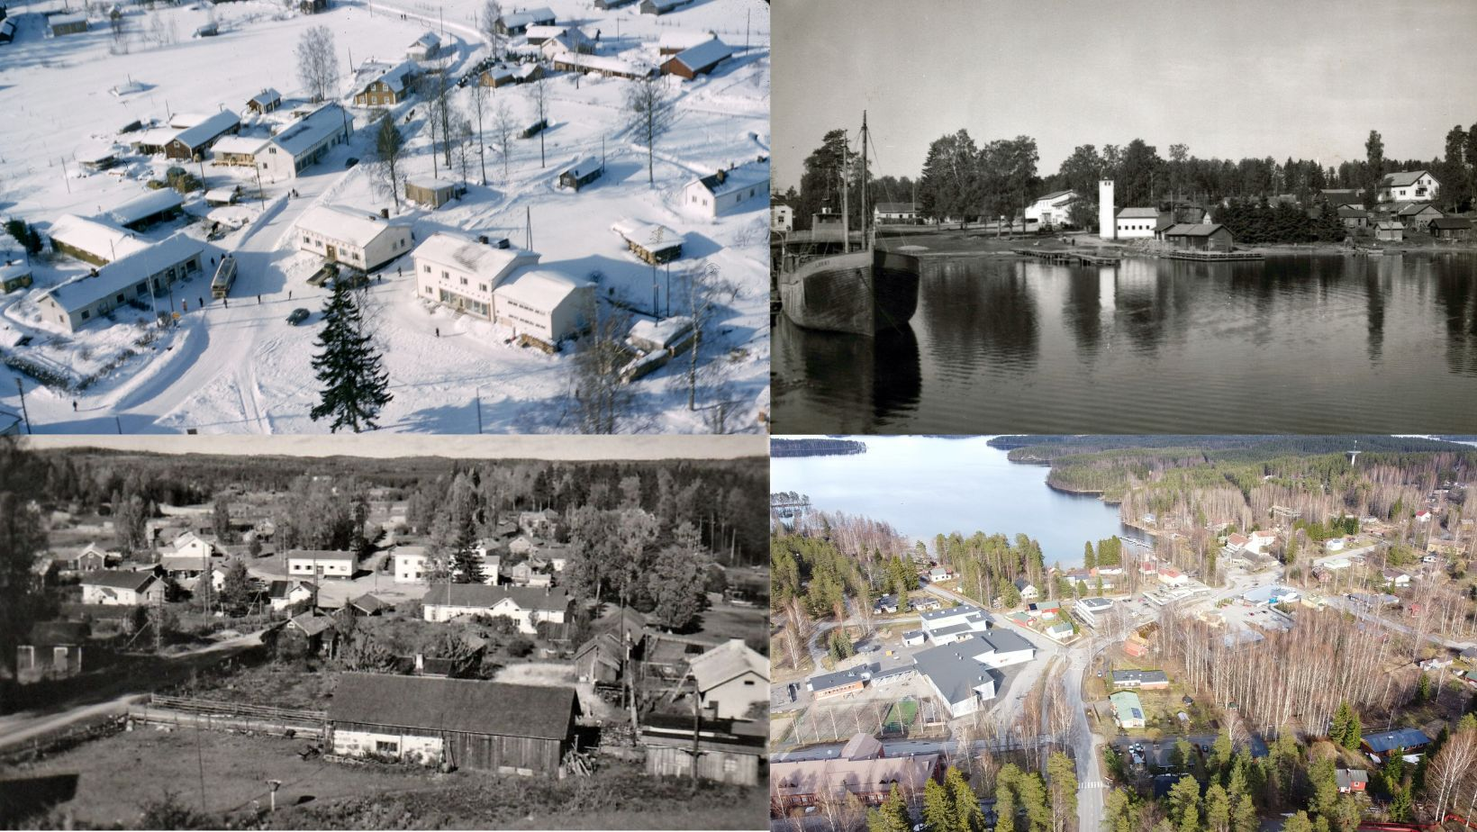


Anttolan kirkonkylä ennen ja nyt - rakennuskulttuurin vuosikymmenet valokuvin –näyttelyn valokuvia: koulun rakentaminen
Valokuvat kokosi ja näyttelyn toteutti Anttolan Maa- ja kotitalousseura ry ja se oli osa Mikkelin kulttuurin unelmavuosi 2022 –hanketta.

Slide 2
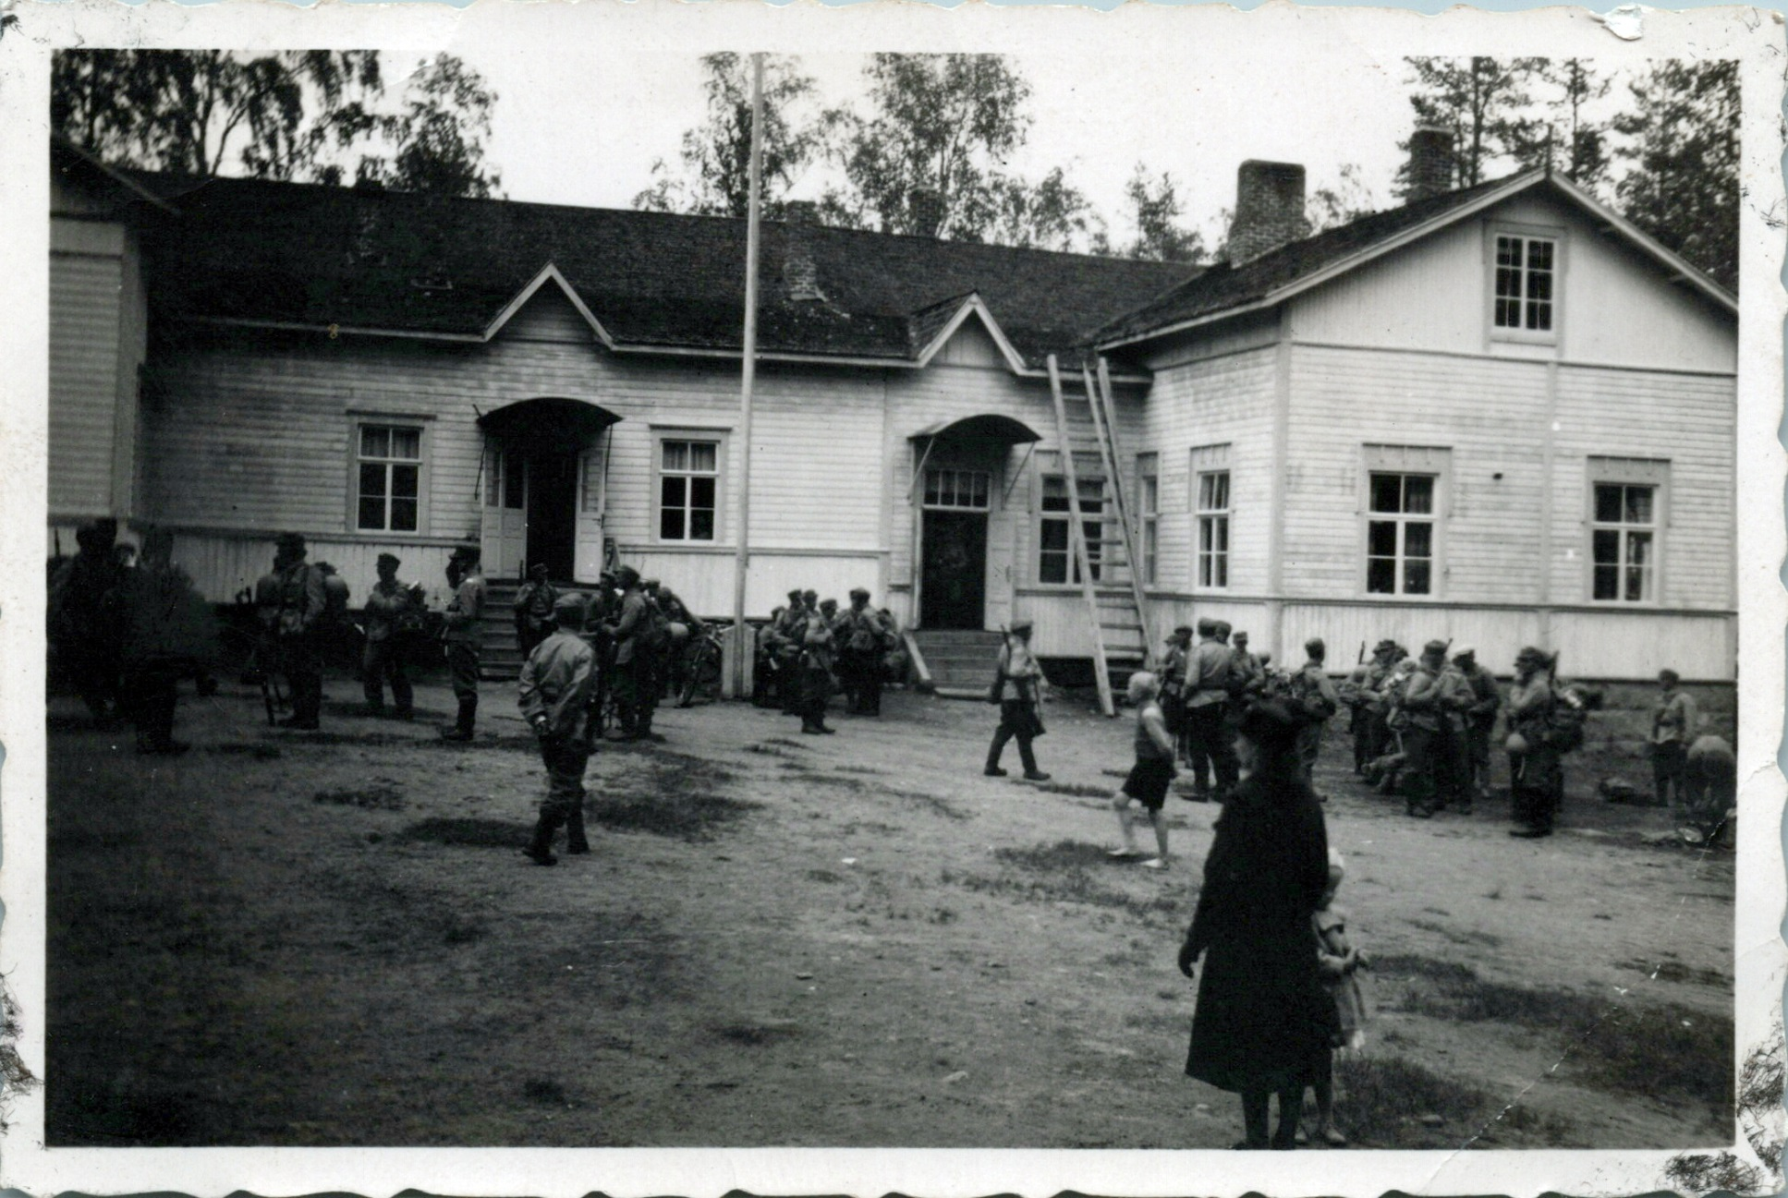
Anttolan kirkonkylän vanha koulu kuvattuna vuonna 1941, kun miehet lähtivät sotaan. Kuvan omistaja Kari Kolehmainen

Slide 3
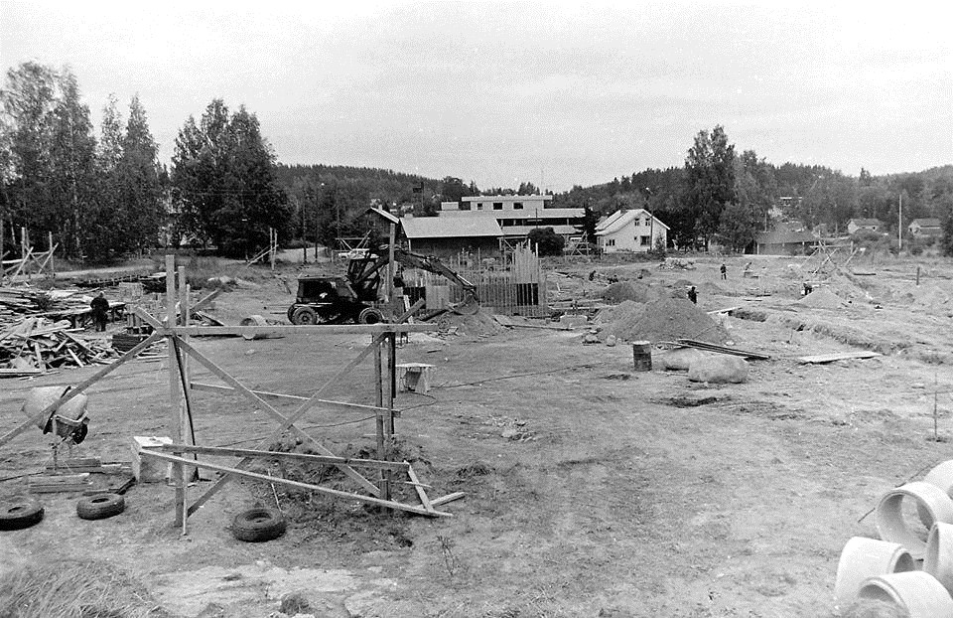
Anttolan kirkonkylän koulun rakennustyöt alkuvaiheissaan elokuussa 1976.
Kuva: Pertti Eerikäinen

Slide 4
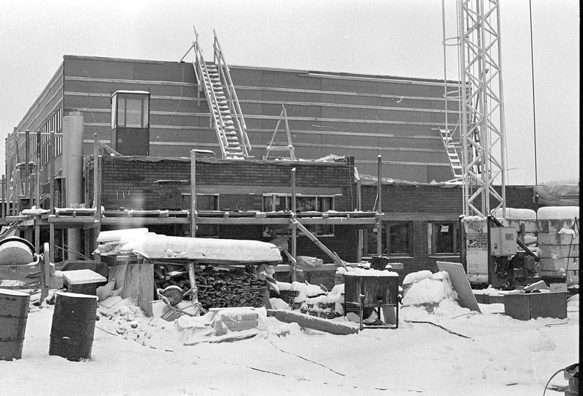
Anttolan kirkonkylän koulua rakennetaan. Kuva talvelta 1976-77.
Kuva: Pertti Eerikäinen

Slide 5
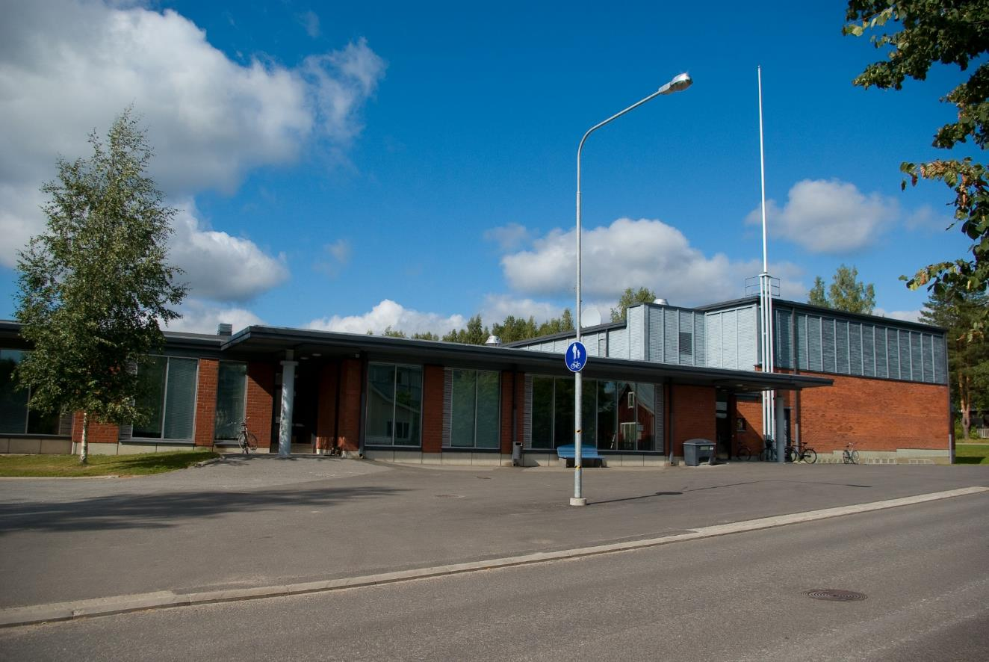
Anttolan kirkonkylän koulua laajennettiin 2000-luvun alkupuolella. Sisäilmaongelmien myötä rakennusta peruskorjattiin ja lopulta purettiin pois 2010-luvun loppupuolella.
Kuva: Kari Valjakka

Slide 6
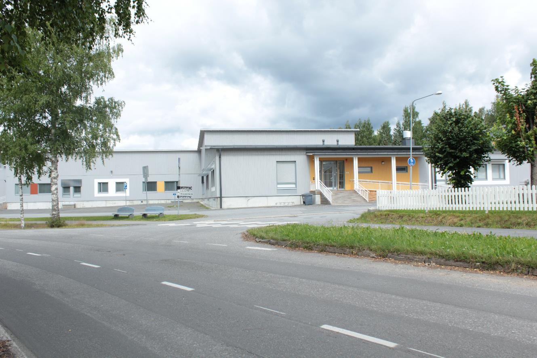
Anttolan uusi vuonna 2020 valmistunut yhtenäiskoulu.
Kuva: Taina Harmoinen

Slide 7
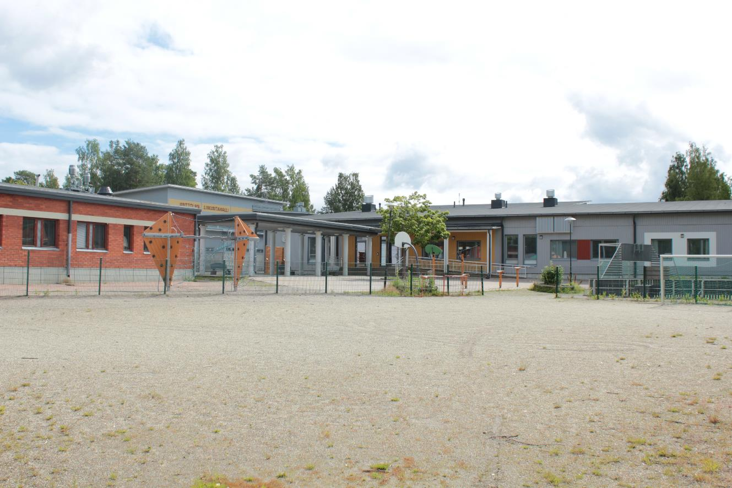
Anttolan uusi koulurakennus valmistui vuonna 2020.
Kuva: Taina Harmoinen

